Slide 1
اوراق عمل وحدة
( إعادة التدوير )
إعداد :
منصور بن محمد الفارسي

Slide 2
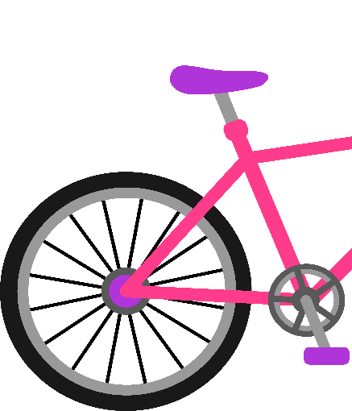
الدرس الثالث
تركيب العجلات بالمكان المخصص لها

